Slide 1
Исследовательская работа
Оценка качества
питьевой воды
Выполнила: Иванова Елена,
ученица 10 класса
Руководитель: Иванова О. И.,
учитель химии и биологии
Напольнокотякской СОШ

Slide 2
Актуальность темы:
В настоящее время одной из самых актуальных проблем является проблема экологии. Чистая вода становится «товаром номер один» в мире и по некоторым прогнозам в ближайшее десятилетие будет наиболее продаваемым и дорогим продуктом.
Для того, чтобы хорошо себя чувствовать, человек должен употреблять только чистую качественную питьевую воду. Учёными давно установлена прямая связь между качеством питьевой воды и продолжительностью жизни.

Slide 3
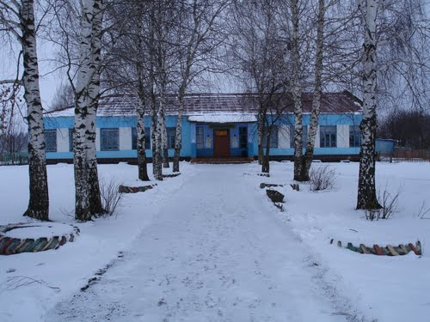
Объект исследования - питьевая вода из скважины Напольнокотякской СОШ Предмет исследования – качество питьевой воды.

Slide 4
Цель работы: изучение качества питьевой воды в Напольнокотякской СОШ
Задачи:
1. Изучить литературные источники о свойствах воды и экологических проблемах;
2. Практически ознакомиться с методикой определения жесткости воды и рН;
3. Провести анализ питьевой воды из буровой скважины Напольнокотякской СОШ в лабораторных условиях
4. Дать рекомендации местному населению.
Методы исследования:
Изучение теоретического материала.
Лабораторные исследования в школьных условиях.
Изучение результатов проб водопроводной воды.

Slide 5
Гипотеза
Школьная питьевая вода не достаточно качественная, тогда я смогу определить присутствие в ней вредных веществ.

Slide 6
Методика исследований
Исследование органолептических показателей.
Определение рH.
Обнаружение хлорид - ионов в воде.
Обнаружение ионов аммония в воде.
Обнаружение сульфат - ионов в воде.
Определение временной жесткости воды

Slide 7
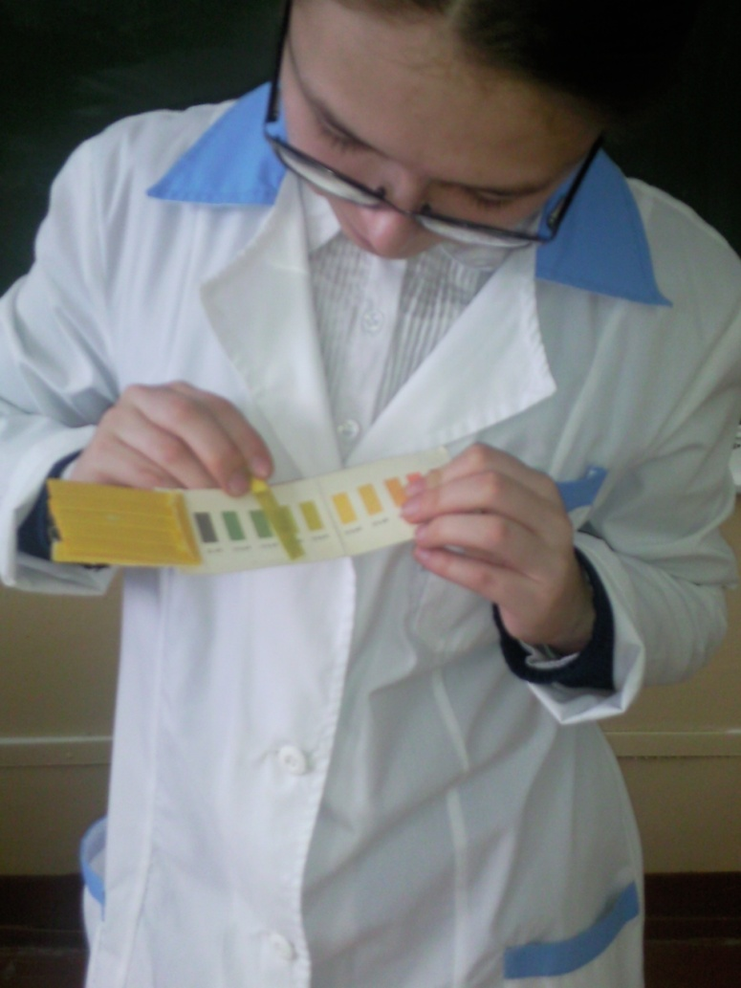
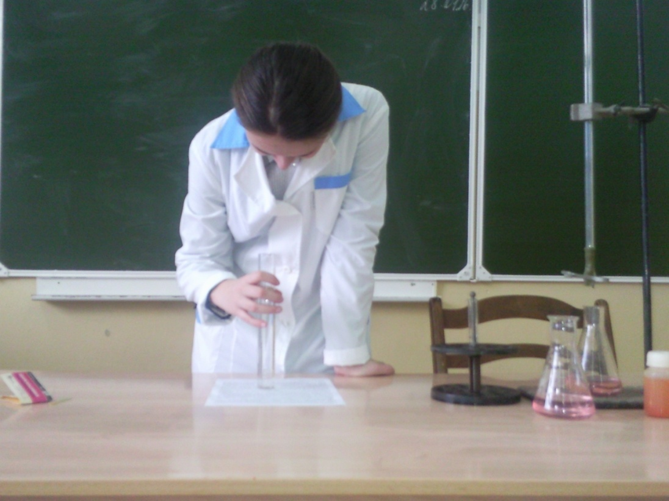
Определение мутности и рН

Slide 8
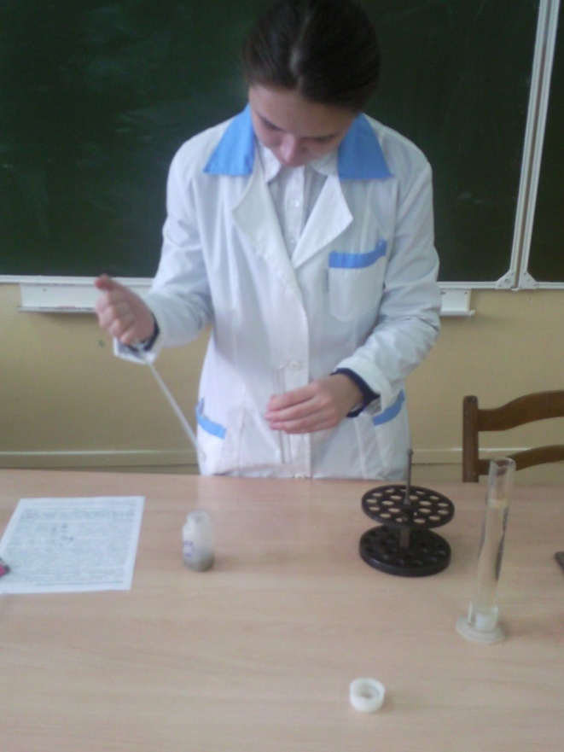
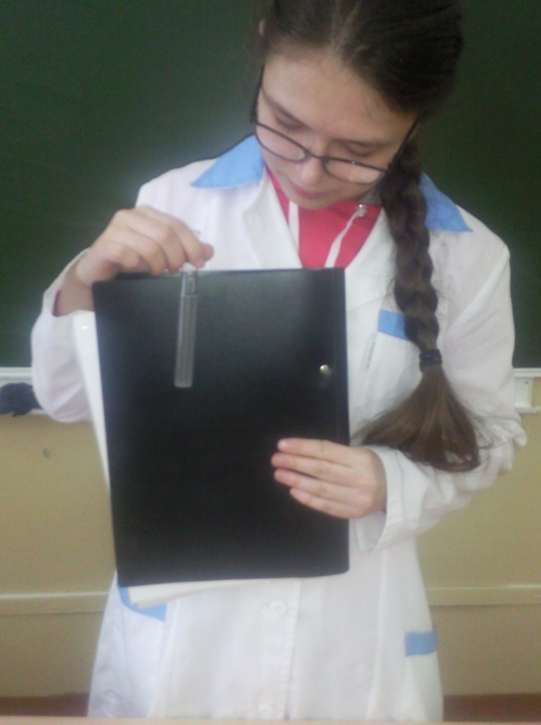
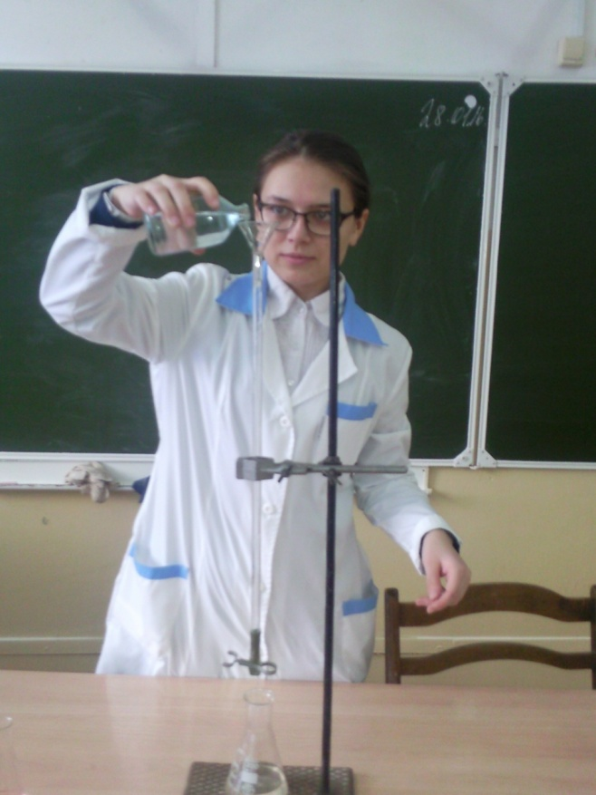
Определение хлоридов,
сульфатов, ионов аммония
и временной жесткости

Slide 9
Заключение
Цвет, мутность и запах в анализируемой пробе воды отсутствуют.
Водородный показатель исследуемой воды рН = 8, значит среда раствора слабощелочная. Значение в пределах нормы (от 6,5 до 8,5).
Количество хлоридов в пределах нормы.
Содержание сульфатов в пределах нормы.
Ионы аммония в исследуемой воде отсутствуют.
Временная жесткость воды составляет 6,07 ммоль/л, что является показателем средней жесткости (норма).

Slide 10
Выводы
В результате исследования литературных источников и проведённых опытов с питьевой водой обнаружилось, что наша школьная вода неплохого качества.
Параметры полученных результатов не выходят за пределы допустимых значений.
Я рекомендую школьную воду для питья всем учащимся нашей школы.
Населению я советую обратить внимание на жесткость воды, т.к. слишком мягкая вода вызывает образование камней в почках, а излишне мягкая вымывает ионы кальция из костей.

